Slide 1
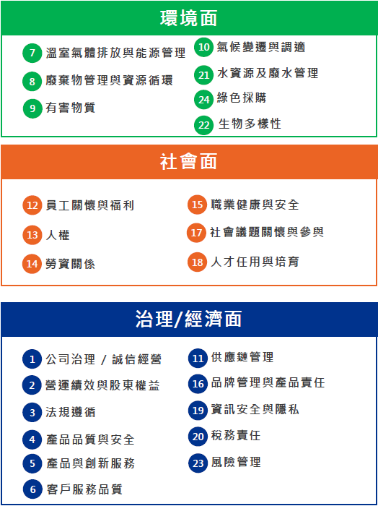
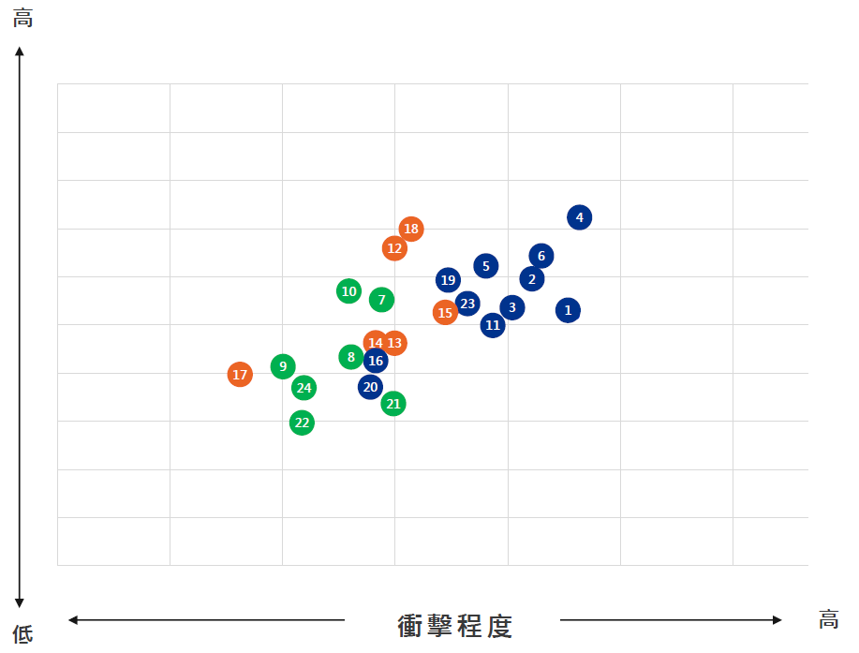
問卷結果分析
永續議題負面衝擊矩陣圖
發生可能性

Slide 2
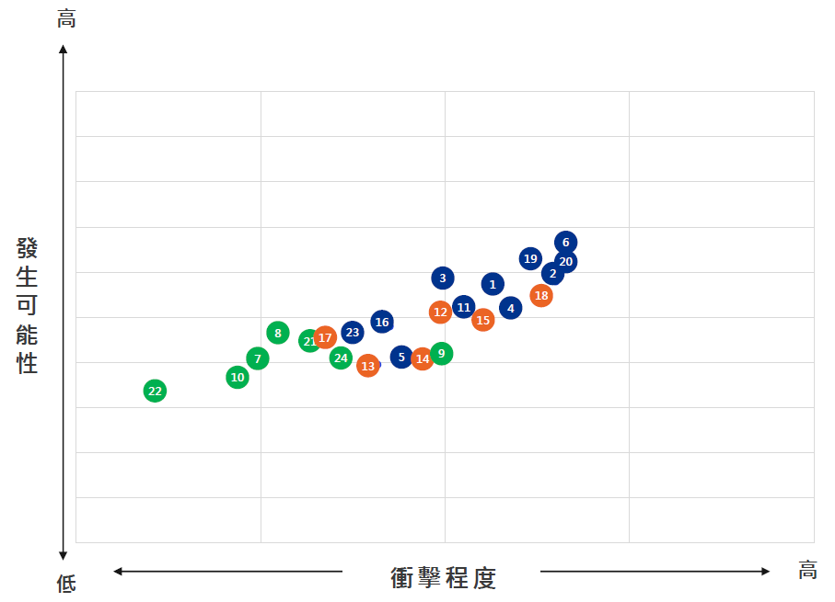
問卷結果分析
永續議題正面衝擊矩陣圖初稿

Slide 3
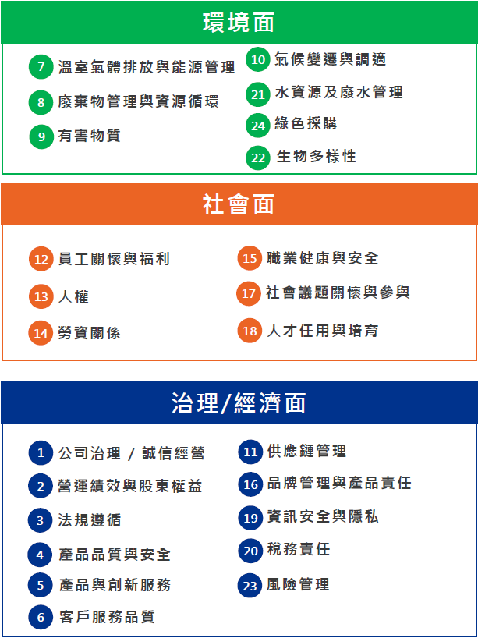
問卷對象及 永續面向
問卷對象:
1. 內部關係人: 經理級以上幹部(29)
2. 外部關係人: 客戶(4)、供應商(8)
問卷題目來源:
GRI、TCFD 揭露建議
考量企業/產業現況
目前企業永續趨勢
問卷題目永續面向: 共 24 題
環境面: 7 題
社會面: 6 題
治理面: 11 題
問卷回收 43 份
無效問卷 2 份
統計樣本 41 份

Slide 4
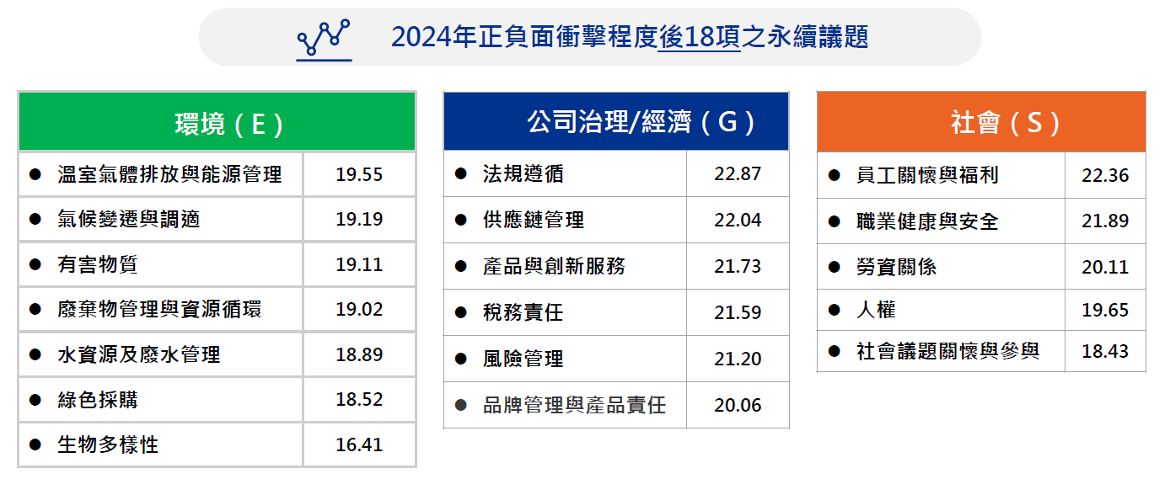
辨識正負衝擊永續議題

